Slide 1
ЕКСПОНЕНЦИЈАЛНА ФУНКЦИЈА
Средња школа “17. септембар” Лајковац
Аутор
Надежда Поповић, професор

Slide 2
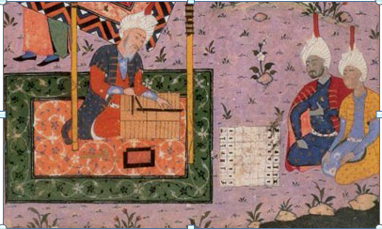
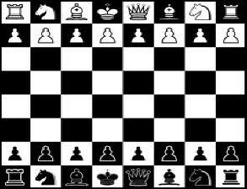
Легенда о проналазачу шаха

Slide 3
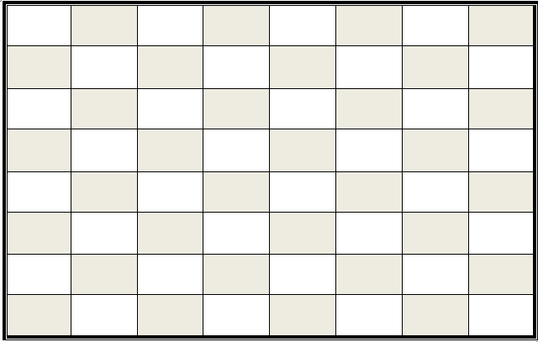
Распоред пшеничних зрна на шаховској табли
1
2
4
8
16
32
64
128
256

Slide 4
Који је то тако велики број?
18 446 744 073 709 551 615
Осамнаест квадралиона четиристо четрдесет шест трилиона седамсто четрдесет четири билиона седамдесет три милијарде седамсто девет милиона петсто педесет једна хиљада шесто петнаест

Slide 5
Мало поређење . . .
У једном кубном метру пшенице има приближно 15 000 000 зрна жита.
Сета би требао да добије жита.
Амбар висине ,
ширине и дужине

Slide 6
Која функција описује распоред зрна на шаховској табли?

Slide 7
Функција која описује распоред зрна на шаховској табли

Slide 8
Раније смо дефинисали степен реалног броја природним, целим и рационалним бројем.
На пример:
Појам степена ћемо сада проширити и на степен чији је изложилац из целог скупа реалних бројева.
На пример :

Slide 9
Дефиниција 1 : Нека је , онда степен одређује тачно један позитиван реалан број
ИЗЛОЖИЛАЦ
(ЕКСПОНЕНТ)
БАЗА ( ОСНОВА )

Slide 10
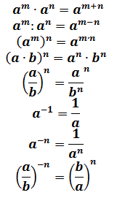
Својства степена са рационалним изложиоцем преносе се и на степене чији је експонент реалан број.
Својства степена:
Нека је
онда важи:

Slide 11
Преносе се и особине везане за релације поретка
у пољу реалних бројева, тј. важи:

Slide 12
ЕКСПОНЕНЦИЈАЛНА ФУНКЦИЈА
Дефиниција 2 :
Нека је и .
Експоненцијална функција са базом је реална функција облика
особине
Специјално:
Ако је , у питању је константна функција

Slide 13
ПРИМЕРИ ЕКСПОНЕНЦИЈАЛНИХ ФУНКЦИЈА

Slide 14
Како ћемо нацртати график и испитати својства експоненцијалне функције?
Направићемо таблицу, израчунати вредности y = а^{x}, нацртати координатни систем, уцртати добијене тачке и на основу њих нацртати график,
А након тога са графика уочаваћемо особине експоненцијалних функција
МАТЕРИЈАЛ

Slide 15
Група А
Дата је функција
Задатак:
Попуни таблицу
x | -3 | -2 | -1 | 0 | 1 | 2 | 3
y |  |  |  | 1 | 2 | 4 | 8

Slide 16
2) Скицирај график функције уз помоћ таблице

Slide 17
3) Одговори на питања :
Домен функције је скуп R
Кодомен функције је скуп позитивних реалних бројева R+
Да ли функција има нула? Нема нула
Пресек са Oy- осом је тачка А(0,1)
Знак функције: Функција је увек позитивна
Монотоност функције: Функција је увек растућа

Slide 18
Група Б
Дата је функција
Задатак:
Попуни таблицу
x | -3 | -2 | -1 | 0 | 1 | 2 | 3
y | 8 | 4 | 2 | 1

Slide 19
2) Скицирај график функције уз помоћ таблице

Slide 20
3) Одговори на питања:
Домен функције је скуп R
Кодомен функције је скуп позитивних реалних бројева R+
Да ли функција има нула? Нема нула
Пресек са Oy- осом је тачка А(0,1)
Знак функције : Функција је увек позитивна
Монотоност функције : Функција је увек опадајућа

Slide 21
Ове две функције су симетричне у односу на осу , тј. Вредност једне за произвољно једнака је вредности друге за .
Исто важи и за функције и .

Slide 22
ОСОБИНЕ ЕКСПОНЕНЦИЈАЛНИХ ФУНКЦИЈА
ШТА УОЧАВАМО?
ШТА ЈЕ СЛИЧНО?
А ШТА РАЗЛИЧИТО?

Slide 24
Особине експоненцијалне функције:
Домен функције: Df = R
( јер за свако постоји
Кодомен функције је скуп R+
( јер је на основу деф.1. )
Нуле функције: Експоненцијална функција нема нула ( јер је за свако )
Пресек са Оy – осом је тачка ( 0 , 1 )

Slide 25
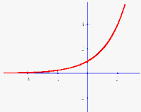
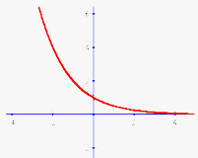
Знак функције: Експоненцијална функција је увек позитивна
График експоненцијалне функције је скуп уређених парова

Slide 26
Монотоност функције: Разликујемо 2 случаја:
експоненцијална функција је растућа на целом домену
експоненцијална функција је опадајућа на целом домену

Slide 27
Дефиниција 3.
Асимптота ( гр. asimptotos - који се не поклапа ) графика функције је права чије се растојање од неограничено продужаване криве ( графика) неограничено смањује.
Права ( x- оса ) је асимптота експоненцијалне
функције.

Slide 29
Најчешће се користе функције и
Експоненцијална функција
је једна од најважнијих функција у математици.
је основа природног логаритма ( Напијерова константа )

Slide 30
Примена експоненцијалне функције
Легенда о проналазачу шаха
Сложен каматни рачун ( После година капитал G нарасте на , где је каматна стопа )
Природа размножавања бактерија
Број риба у рибњаку расте у складу са експоненцијалним законом ( нпр. )
Како људи постају дебљи с‘годинама ?
Растојање од моста до прага на гитари

Slide 31
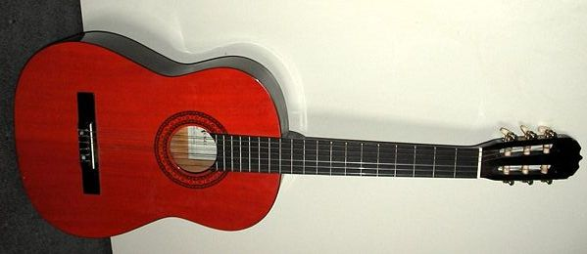
Растојање од моста до прага на гитари
1. праг
мост
19. праг

Slide 32
Домаћи задатак:
Скицирати график функције:
y =3^{x}
y =(3/2)^{x}
y=(1/3)^{x}
y=(2/3)^{x}
ДА ПОНОВИМО

